Slide 1


CHUYÊN ĐỀ
NỘI DUNG, PHƯƠNG PHÁP
TRIỂN KHAI THỰC HIỆN
CHƯƠNG TRÌNH RÈN LUYỆN ĐỘI VIÊN

Slide 2



MỤC TIÊU
1
Hiểu nội dung của chương trình
2
Nắm vững phương pháp triển khai
3
Biết vận dụng trong thực tiễn

Slide 3
KHÁI QUÁT NỘI DUNG
HOẠT ĐỘNG 1
Sự cần thiết phải triển khai
chương trình rèn luyện đội viên
HOẠT ĐỘNG 2
Nội dung cơ bản của chương trình
rèn luyện đội viên
HOẠT ĐỘNG 3
Phương pháp triển khai thực hiện chương trình rèn luyện đội viên

Slide 4
HOẠT ĐỘNG 1
Sự cần thiết phải triển khai chương trình rèn luyện đội viên
1
Chương trình rèn luyện đội viên là gì?
2
Mục đích, ý nghĩa, yêu cầu của chương trình rèn luyện đội viên
2
Mối quan hệ giữa chương trình rèn luyện đội viên với chương trình giáo dục
3

Slide 5
HOẠT ĐỘNG 1
Sự cần thiết phải triển khai chương trình rèn luyện đội viên
1
Chương trình rèn luyện đội viên là gì?
1992
1993
2004
2005
2010
2011
23/10
2018
1980
1
2
3
4
5
Ban hành
Ban hành
Sửa đổi
Điểu chỉnh
Ban hành
CTĐV - QTHĐLĐ
CT Rèn luyện ĐV
CT Rèn luyện ĐV
Chuyên hiệu
CTRLĐV 2018-202
Sơ lược về sự phát triển của chương trình rèn luyện đội viên

Slide 6
HOẠT ĐỘNG 1
Sự cần thiết phải triển khai chương trình rèn luyện đội viên
1
Chương trình rèn luyện đội viên là gì?
Là chương trình giáo dục tổng hợp,
đồng tâm, mang tính định hướng
Chương
trình
rèn luyện
đội viên
Hiểu biết về truyền thống, pháp luật, Đoàn, Đội; rèn luyện đạo đức, sức khỏe, kỹ năng cho đội viên
Giúp các em phát triển toàn diện, trở thành người đoàn viên

Slide 7
HOẠT ĐỘNG 1
Sự cần thiết phải triển khai chương trình rèn luyện đội viên
Mục đích, ý nghĩa và yêu cầu của việc triển khai thực hiện chương trình rèn luyện đội viên
2
Nâng cao chất lượng đội viên; chất lượng hoạt động Đội
Tạo phong trào thi đua, sự tham gia của các lực lượng
Tạo môi trường trải nghiệm sáng tạo cho các em
Giúp các em thực hiện tốt 5 điều Bác Hồ dạy.
Phải tiến hành đồng bộ, thường xuyên và khoa học

Slide 8
HOẠT ĐỘNG 1
Sự cần thiết phải triển khai chương trình rèn luyện đội viên
Mối quan hệ giữa chương trình rèn luyện đội viên với chương trình giáo dục trong nhà trường
3
Mục tiêu chung: Giáo dục theo 5 điều Bác Hồ dạy
CHƯƠNG TRÌNH
TÍNH CHẤT
CT VHGD
là CT giáo dục toàn diện, chia thành bài, theo một trình tự từ dễ đến khó và phù hợp
CT RLĐV
Chia từng hạng, không thành bài, thực hiện lựa chọn theo nội dung
CT VHGD
mang tính chất hành chính, do Nhà nước quy định, bắt buộc đối với tất cả các em HS
CT RLĐV
mang tính quần chúng, do đoàn thể quy định để các em tự rèn luyện
Mối quan hệ: Gắn bó, chặt chẽ, hỗ trợ, bổ sung cho nhau

Slide 9
HOẠT ĐỘNG 2
Nội dung của chương trình rèn luyện đội viên
1
Kết cấu Chương trình rèn luyện đội viên
2
Nội dung rèn luyện đối với đội viên, thiếu niên và nhi đồng
2
Hình thức rèn luyện đối với đội viên, thiếu niên và nhi đồng
3

Slide 10
HOẠT ĐỘNG 2
Nội dung chương trình rèn luyện đội viên
Kết cấu của chương trình rèn luyện đội viên cũ
Dự bị đội viên
Rèn luyện đội viên
Hạng măng non
(Hạng ba)
- Tuổi: 9,10,11
- ND: 37 yêu cầu
Hạng sẵn sàng
(Hạng nhì)
- Tuổi: 11,12,13
- ND: 45 yêu cầu
Hạng trưởng thành
(Hạng nhất)
- Tuổi: 13,14,15
- ND: 36 yêu cầu
- Tuổi: 6,7,8
- ND: 22 yêu cầu
Lớp 1,2,3
Lớp 4,5,6
Lớp 6,7,8
Lớp 8,9

Slide 11

HOẠT ĐỘNG 2
Nội dung của chương trình rèn luyện đội viên
CHƯƠNG TRÌNH RÈN LUYỆN ĐỘI VIÊN
TRƯỞNG
THÀNH
SẴN SÀNG
MĂNG NON
DỰ BỊ ĐỘI VIÊN

Slide 12
HOẠT ĐỘNG 2
Nội dung của chương trình rèn luyện đội viên
Lớp 8,9
TRƯỞNG
THÀNH
Lớp 6,7
SẴN SÀNG
Lớp 4,5
MĂNG NON
Lớp 1,2,3
DỰ BỊ ĐỘI VIÊN

Slide 13
HOẠT ĐỘNG 2
Nội dung chương trình rèn luyện đội viên
1
Kết cấu của chương trình rèn luyện đội viên
Dự bị đội viên
Rèn luyện đội viên
Hạng măng non
- 5 yêu cầu chung
- 10 yêu cầu cụ thể
Hạng sẵn sàng
- 5 yêu cầu chung
- 10 yêu cầu cụ thể
Hạng trưởng thành
- 5 yêu cầu chung
- 10 yêu cầu cụ thể
- 5 yêu cầu chung
- 15 yêu cầu cụ thể
Lớp 1,2,3
Lớp 4,5
Lớp 6,7
Lớp 8,9

Slide 14


HOẠT ĐỘNG 2
Nội dung của chương trình rèn luyện đội viên
2
Nội dung chương trình rèn luyện đội viên
CHƯƠNG TRÌNH RÈN LUYỆN ĐỘI VIÊN
Kính yêu Bác Hồ và hiểu biết truyền thống
Yêu Sao, yêu Đội, tiến bước lên Đoàn
Rèn luyện
đạo đức, nếp sống và hiểu biết
pháp luật
Rèn luyện sức khỏe và kỹ năng
Thi đua học tập, tìm hiểu khoa học

Slide 15
HOẠT ĐỘNG 2 Nội dung chương trình rèn luyện đội viên
Yêu cầu rèn luyện chung của chương trình dự bị đội viên
Tìm hiểu về Bác Hồ và thuộc 5 điều Bác Hồ dạy; hát đúng bài hát Quốc ca.
01
02
Hiếu thảo, lễ phép, biết vâng lời người lớn và đoàn kết bạn bè.
03
Chăm chỉ học tập, giữ vở sạch, viết chữ đẹp.
04
Giữ gìn vệ sinh cá nhân và rèn luyện những thói quen có ích.
05
Tích cực tham gia sinh hoạt Sao nhi đồng và tìm hiểu Nghi thức Đội
Lớp 2
DỰ BỊ ĐỘI VIÊN
Lớp 1
Lớp 3
DỰ BỊ ĐỘI VIÊN
DỰ BỊ ĐỘI VIÊN

Slide 16
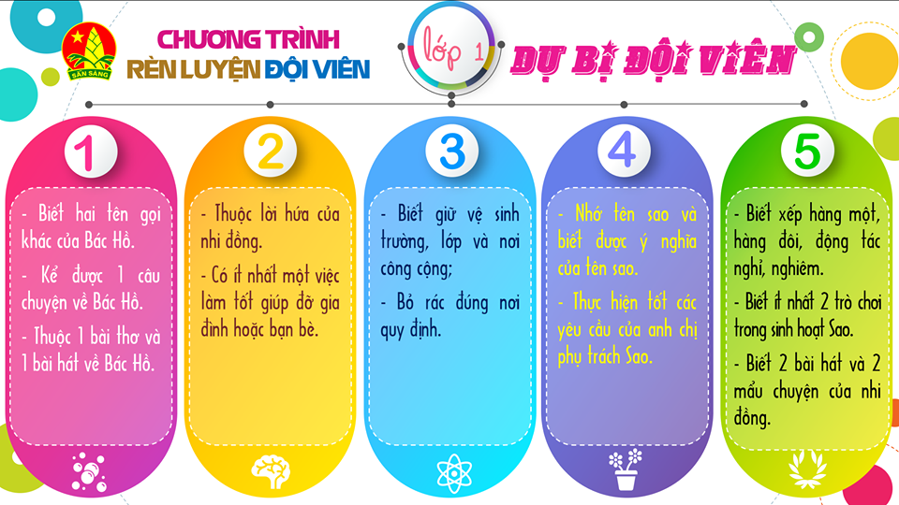

Slide 17
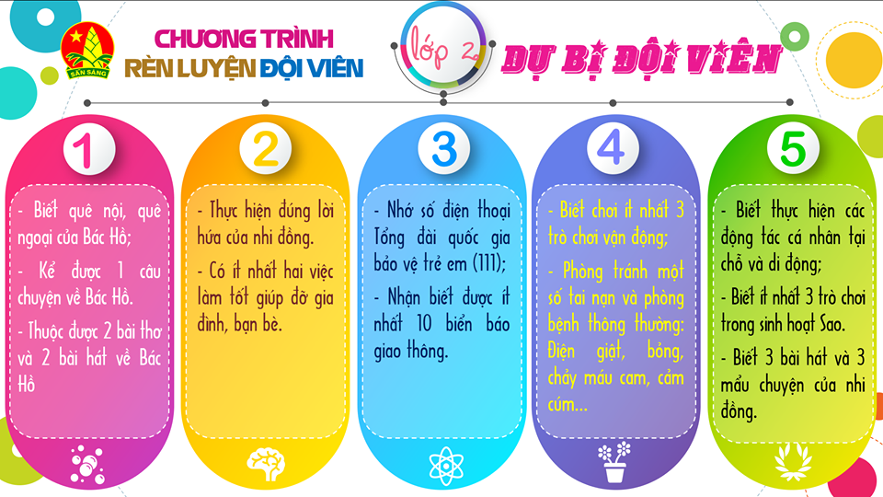

Slide 18
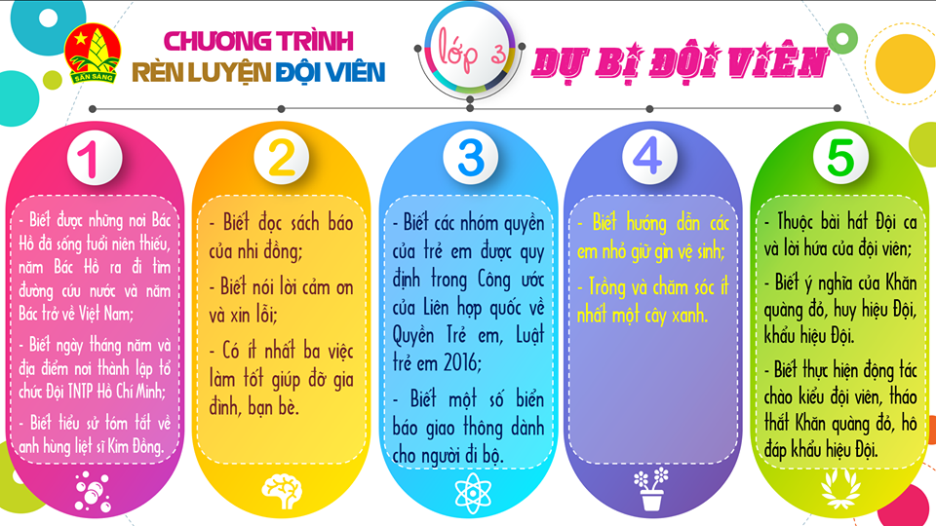

Slide 19
HOẠT ĐỘNG 2
Nội dung chương trình rèn luyện đội viên
Yêu cầu rèn luyện chung của Hạng măng non
01
Tìm hiểu về Bác Hồ và làm theo 5 điều Bác Hồ dạy; thực hiện tốt lời hứa của đội viên và các yêu cầu đối với đội viên.
02
Trung thực, biết giữ lời hứa, đoàn kết với bạn bè.
03
Thực hiện tốt nhiệm vụ học tập ở trường và ở nhà.
04
Tích cực rèn luyện sức khỏe, kỹ năng phòng chống xâm hại trẻ em và tai nạn thương tích.
05
Tìm hiểu lịch sử Đội, các tấm gương anh hùng nhỏ tuổi; thực hiện các phong trào của Đội; tích cực tham gia sinh hoạt Đội và phụ trách Sao nhi đồng.
Lớp 4
Lớp 5
MĂNG NON

Slide 20

HOẠT ĐỘNG 2
Nội dung chương trình rèn luyện đội viên
2
5 yêu cầu rèn luyện cụ thể đối với đội viên, thiếu niên lớp 4

Slide 21
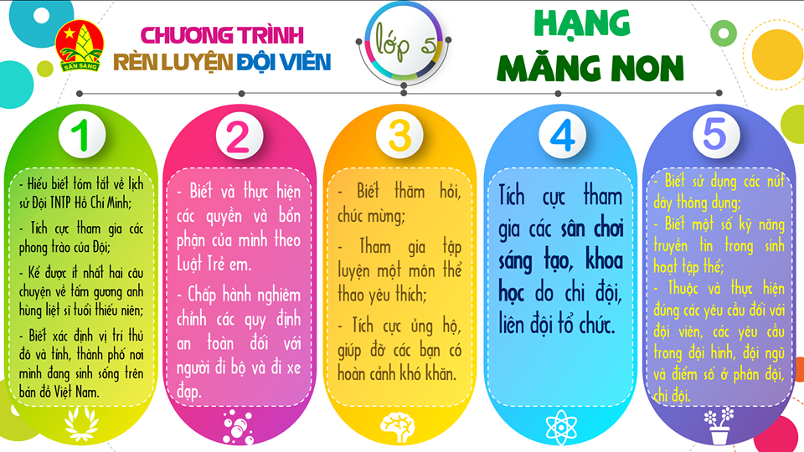
HOẠT ĐỘNG 2
Nội dung chương trình rèn luyện đội viên
2

Slide 22
HOẠT ĐỘNG 2
Nội dung chương trình rèn luyện đội viên
Yêu cầu rèn luyện chung của Hạng sẵn sàng
01
Tìm hiểu về Bác Hồ và thi đua làm theo 5 điều Bác Hồ dạy; biết các địa chỉ đỏ tại địa phương của mình.
02
Khiêm tốn, dũng cảm, tránh xa các thói hư, tật xấu, giúp bạn cùng tiến bộ.
03
Học tập chuyên cần, có phương pháp, biết áp dụng bài học vào thực tiễn.
04
Biết giúp đỡ gia đình, chăm sóc sức khỏe bản thân; tích cực rèn luyện các kỹ năng an toàn và kỹ năng thực hành xã hội.
05
Tìm hiểu lịch sử Đội, thực hành đúng Nghi thức Đội, tích cực tham gia sinh hoạt và các hoạt động của Đội.
Lớp 6
Lớp 7
SẴN SÀNG

Slide 23
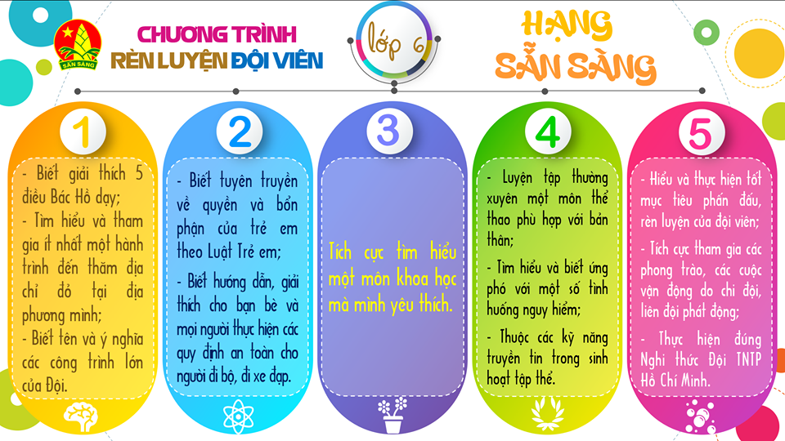
HOẠT ĐỘNG 2
Nội dung chương trình rèn luyện đội viên
2
Nội dung chương trình rèn luyện đội viên
Chương trình rèn luyện đội viên hạng sẵn sàng

Slide 24
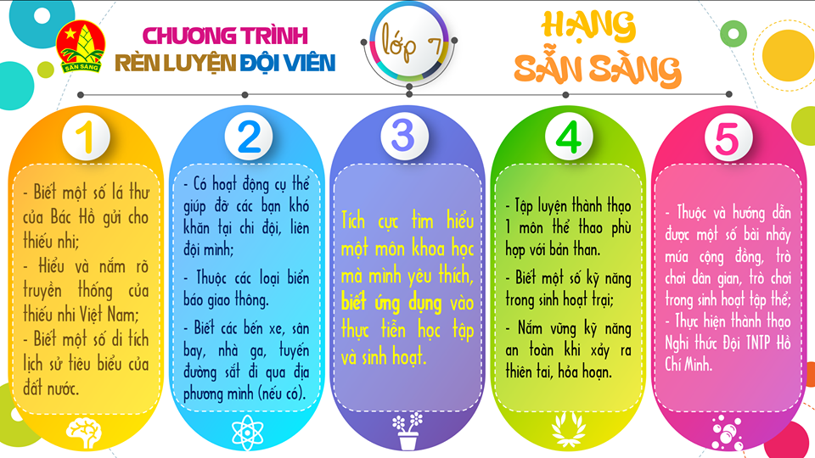
HOẠT ĐỘNG 2
Nội dung chương trình rèn luyện đội viên
2
Nội dung chương trình rèn luyện đội viên

Slide 25
HOẠT ĐỘNG 2
Nội dung chương trình rèn luyện đội viên
Yêu cầu rèn luyện chung của Hạng trưởng thành
01
Thi đua thực hiện tốt 5 điều Bác Hồ dạy; tìm hiểu về Đoàn TNCS Hồ Chí Minh và truyền thống của thanh niên Việt Nam.
02
Kính trọng người lớn, đoàn kết với bạn bè, lịch sự trong giao tiếp ứng xử.
03
Có ý thức và phương pháp học tập tích cực, chủ động tích lũy kiến thức.
04
Rèn luyện kỹ năng, chăm sóc sức khỏe bản thân. và giúp đỡ gia đình.
05
Tích cực tham gia sinh hoạt Đội, phấn đấu trở thành đoàn viên Đoàn TNCS Hồ Chí Minh.
Lớp 8
Lớp 9
TRƯỞNG
THÀNH

Slide 26

HOẠT ĐỘNG 2
Nội dung chương trình rèn luyện đội viên
2
Nội dung chương trình rèn luyện đội viên
Chương trình rèn luyện đội viên hạng trưởng thành
5 yêu cầu rèn luyện cụ thể đối với đội viên, thiếu niên lớp 8
1. Đọc và tìm hiểu các bài nói, bài viết và lời dạy của Bác Hồ đối với thiếu nhi; biết ngày thành lập Đoàn và tên gọi của Đoàn qua các thời kỳ; biết tiểu sử tóm tắt anh hùng Lý Tự Trọng.
2. Giúp đỡ các bạn có hoàn cảnh khó khăn; biết tên một số tổ chức quốc tế về trẻ em; tham gia giữ gìn trật tự an toàn giao thông.
3. Tích cực tham gia các hoạt động sáng tạo và trải nghiệm hướng nghiệp.
4. Biết các kỹ năng cơ bản về phòng, chống đuối nước và xử lý các tình huống: đau bụng, bong gân, điện giật, đuối nước; biết làm một số thủ công trại, nắm vững kỹ năng an toàn khi sử dụng internet và mạng xã hội.
5. Tìm hiểu về ý nghĩa của huy hiệu Đoàn, cờ Đoàn; biết tên các phong trào hành động cách mạng của Đoàn hiện nay.

Slide 27
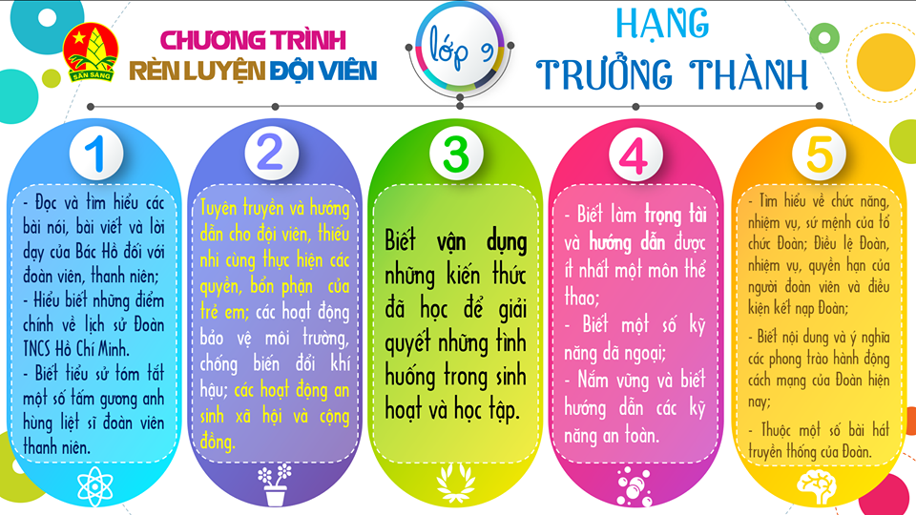
HOẠT ĐỘNG 2
Nội dung chương trình rèn luyện đội viên
2
Nội dung chương trình rèn luyện đội viên
Chương trình rèn luyện đội viên hạng trưởng thành
5 yêu cầu rèn luyện cụ thể đối với đội viên, thiếu niên lớp 9
1. Đọc và tìm hiểu các bài nói, bài viết và lời dạy của Bác Hồ đối với đoàn viên, thanh niên; hiểu biết những điểm chính về lịch sử Đoàn, biết tiểu sử tóm tắt một số tấm gương anh hùng liệt sĩ đoàn viên thanh niên.
2. Tuyên truyền và hướng dẫn cho đội viên, thiếu nhi cùng thực hiện các quyền, bổn phận của trẻ em; các hoạt động bảo vệ môi trường, chống biến đổi khí hậu; các hoạt động an sinh xã hội và cộng đồng.
3. Biết vận dụng kiến thức để giải quyết những tình huống trong thực tiễn.
4. Biết làm trọng tài, hướng dẫn được ít nhất một môn thể thao; biết một số kỹ năng dã ngoại; nắm vững và biết hướng dẫn các kỹ năng an toàn.
5. Tìm hiểu về Đoàn, nhiệm vụ, quyền hạn của đoàn viên; nội dung ý nghĩa các phong trào của Đoàn; thuộc một số bài hát truyền thống của Đoàn.

Slide 28


Hình thức rèn luyện đối với đội viên, thiếu niên và nhi đồng
ĐỘI VIÊN, THIẾU NIÊN VÀ NHI ĐỒNG
TỰ RÈN LUYỆN
QUA CÁC HOẠT ĐỘNG XÃ HỘI, CỘNG ĐỒNG
THEO HƯỚNG DẪN CỦA PHỤ TRÁCH ĐỘI
QUA CÁC PHONG TRÀO, HOẠT ĐỘNG CỦA ĐỘI
VÀ NHÀ TRƯỜNG
QUA SINH HOẠT SAO, SINH HOẠT ĐỘI

Slide 29
HOẠT ĐỘNG 3
Phương pháp triển khai chương trình rèn luyện đội viên
Tuyên truyền, phổ biến, hướng dẫn triển khai thực hiện
1
2
Quy trình thực hiện và biện pháp công nhận hoàn thành
2
Tổ chức ngày hội công nhận hoàn thành chương trình rèn luyện đội viên
3

Slide 30


HOẠT ĐỘNG 3
Phương pháp triển khai chương trình rèn luyện đội viên
1
Tuyên truyền, phổ biến, hướng dẫn thực hiện
- Cán bộ phụ trách,
- Giáo viên CN
- Giáo viên bộ môn
- BCH Đội, PT Sao
- Đội viên, TN, NĐ
- Trang bị kiến thức.
- Cách thực hiện, kiểm tra.
- Đánh giá, công nhận
Hình
thức
Đối
tượng
Trình
tự
Nội
dung
- Thông qua các hoạt động Đội
- Thông qua sinh hoạt Đội
- Bước 1: Hiểu biết
- Bước 2: Hành động
- Bước 3: Kết quả

Slide 31
HOẠT ĐỘNG 3
Phương pháp triển khai chương trình rèn luyện đội viên
2
Quy trình thực hiện, kiểm tra, công nhận hoàn thành
Quy trình thực hiện chương trình rèn luyện đội viên
Bước 1
Xây dựng kế hoạch thực hiện
Bước 2
Triển khai đến PT chi và BCH các chi đội
Bước 3
Hướng dẫn tìm hiểu và rèn luyện
Bước 4
Xây dựng kế hoạch kiểm tra, đánh giá
Bước 5
Tổ chức kiểm tra
Bước 6
Trao giấy chứng nhận

Slide 32
HOẠT ĐỘNG 3
Phương pháp triển khai chương trình rèn luyện đội viên
2
Quy trình thực hiện, kiểm tra, công nhận hoàn thành
Tổ chức kiểm tra chương trình rèn luyện đội viên
Thời gian kiểm tra
- Tiến hành thường xuyên, liên tục theo chủ đề, chủ điểm của từng tháng, quý và năm học.
- Có thể đưa vào một phần thời gian của buổi sinh hoạt hoặc tổ chức một buổi kiểm tra riêng biệt thông qua các hoạt động của Đội, hoạt động ngoài giờ lên lớp của trường

Slide 33
HOẠT ĐỘNG 3
Phương pháp triển khai chương trình rèn luyện đội viên
2
Quy trình thực hiện, kiểm tra, công nhận hoàn thành
Tổ chức kiểm tra chương trình rèn luyện đội viên
Hình thức kiểm tra
- Qua hoạt động hàng ngày của tập thể Đội với đội viên, thiếu niên; của Sao Nhi đồng với nhi đồng.
- Qua các buổi sinh hoạt Sao, sinh hoạt Đội theo chủ đề, chủ điểm hàng tuần, hàng tháng.
- Qua các hoạt động trải nghiệm sáng tạo, hoạt động ngoài giờ lên lớp theo chương trình của nhà trường.
- Qua các phong trào, hoạt động tập thể của Đội.

Slide 34
HOẠT ĐỘNG 3
Phương pháp triển khai chương trình rèn luyện đội viên
2
Quy trình thực hiện, kiểm tra, công nhận hoàn thành
Công nhận hoàn thành chương trình rèn luyện đội viên
Đánh giá xếp loại
- Tiêu chí rèn luyện: Công nhận hoàn thành khi có 50% nội dung của tiêu chí rèn luyện trở lên được xếp loại đạt yêu cầu. Dưới 50% không được công nhận hoàn thành tiêu chí rèn luyện.
- Hạng rèn luyện: Công nhận hoàn thành khi có 100% nội dung các tiêu chí của hạng rèn luyện trở lên được đánh giá xếp loại đạt yêu cầu.

Slide 35
HOẠT ĐỘNG 3
Phương pháp triển khai chương trình rèn luyện đội viên
2
Quy trình thực hiện, kiểm tra, công nhận hoàn thành
Công nhận hoàn thành chương trình rèn luyện đội viên
Cấp giấy chứng nhận hoàn thành
Giấy chứng nhận hoàn thành do Hội đồng Đội Trung ương ban hành, thống nhất quản lý trong cả nước, gồm 04 loại:
- Chương trình Dự bị đội viên: Cấp cho nhi đồng, thiếu niên lớp 3 sau khi đã rèn luyện, kiểm tra, công nhận hoàn thành.
- Hạng Măng non: Cấp cho đội viên lớp 5 sau khi đã rèn luyện, kiểm tra, công nhận hoàn thành.
- Hạng Sẵn sàng: Cấp cho đội viên lớp 7 sau khi đã rèn luyện, kiểm tra, công nhận hoàn thành.
- Hạng Trưởng thành: Cấp cho đội viên lớp 9 sau khi đã rèn luyện, kiểm tra, công nhận hoàn thành

Slide 36

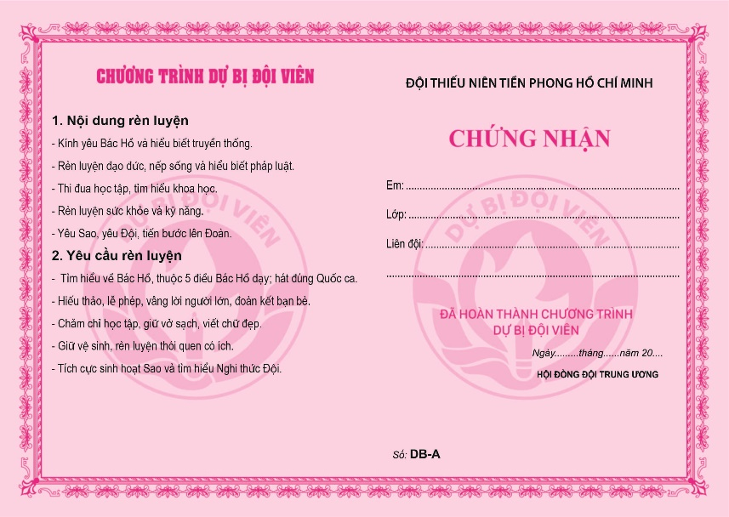
HOẠT ĐỘNG 3
Phương pháp triển khai chương trình rèn luyện đội viên
2
Quy trình thực hiện, kiểm tra, công nhận hoàn thành
Giấy chứng nhận hoàn thành chương trình dự bị đội viên

Slide 37

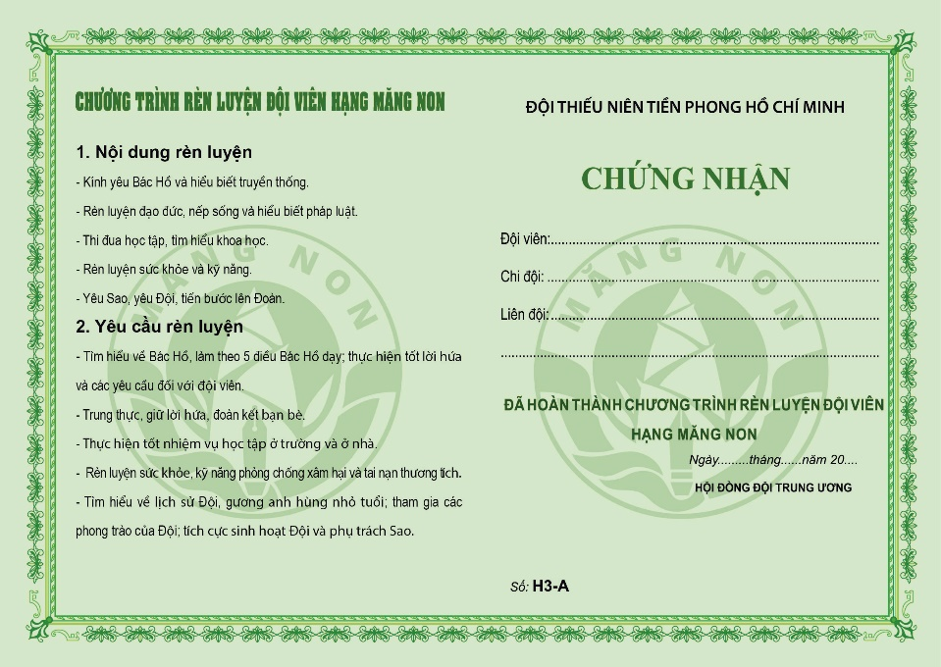
HOẠT ĐỘNG 3
Phương pháp triển khai chương trình rèn luyện đội viên
2
Quy trình thực hiện, kiểm tra, công nhận hoàn thành
Giấy chứng nhận hoàn thành
chương trình rèn luyện đội viên Hạng măng non

Slide 38

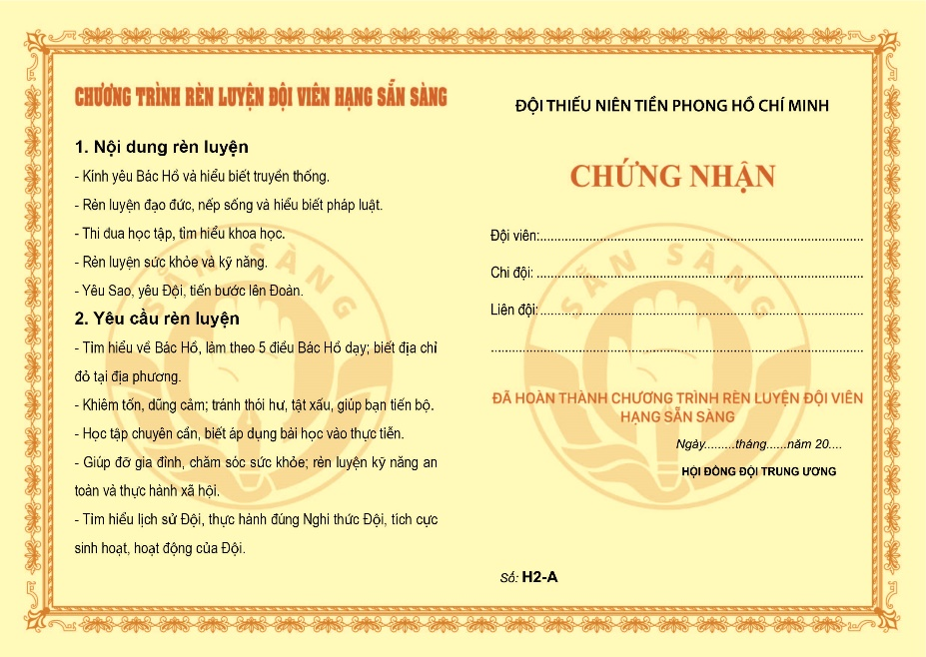
HOẠT ĐỘNG 3
Phương pháp triển khai chương trình rèn luyện đội viên
2
Quy trình thực hiện, kiểm tra, công nhận hoàn thành
Giấy chứng nhận hoàn thành
chương trình rèn luyện đội viên Hạng sẵn sàng

Slide 39

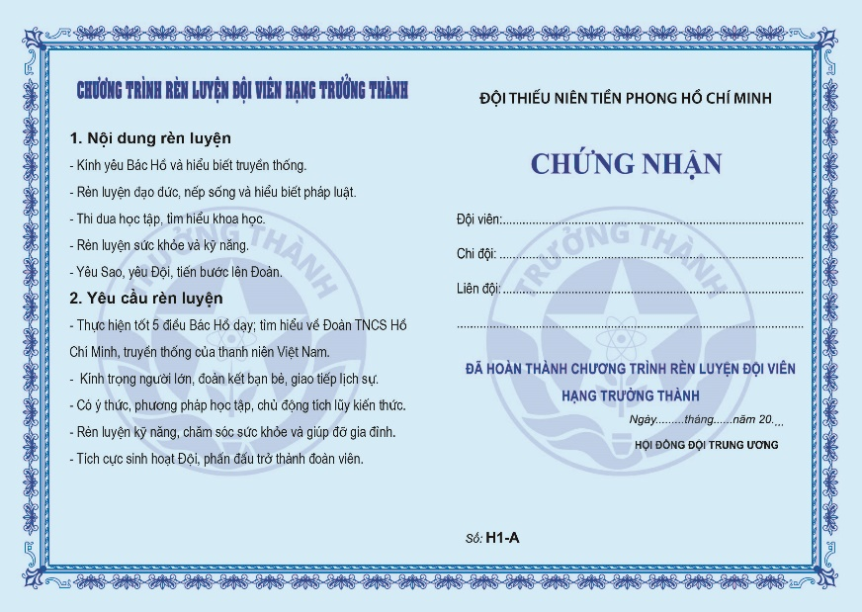
HOẠT ĐỘNG 3
Phương pháp triển khai chương trình rèn luyện đội viên
2
Quy trình thực hiện, kiểm tra, công nhận hoàn thành
Giấy chứng nhận hoàn thành
chương trình rèn luyện đội viên Hạng trưởng thành

Slide 40
HOẠT ĐỘNG 3
Phương pháp triển khai chương trình rèn luyện đội viên
2
Quy trình thực hiện, kiểm tra, công nhận hoàn thành
Sử dụng kết quả rèn luyện
Xét kết nạp đội viên Đội TNTP Hồ Chí Minh
- Đối với nhi đồng: Hết học kỳ I của lớp 3, những em đã hoàn thành chương trình Dự bị đội viên, có đủ các điều kiện theo quy định của Điều lệ Đội sẽ được xét kết nạp đội viên.
- Đối với các em thiếu niên chưa được kết nạp vào Đội: Tổ chức cho các em rèn luyện các tiêu chí theo khối lớp học của mình ở từng hạng rèn luyện. Những em đã hoàn thành tối thiểu 50% tiêu chí rèn luyện theo khối lớp học của mình ở từng hạng rèn luyện, có đủ các điều kiện theo quy định của Điều lệ Đội sẽ được xét kết nạp đội viên.

Slide 41
HOẠT ĐỘNG 3
Phương pháp triển khai chương trình rèn luyện đội viên
2
Quy trình thực hiện, kiểm tra, công nhận hoàn thành
Sử dụng kết quả rèn luyện
Xét danh hiệu Cháu ngoan Bác Hồ
Các em đội viên, thiếu niên và nhi đồng đã đăng ký rèn luyện và hoàn thành 100% các tiêu chí theo lớp của hạng rèn luyện, có đủ các điều kiện khác theo quy định tiêu chuẩn danh hiệu Cháu ngoan Bác Hồ sẽ được xét công nhận danh hiệu Cháu ngoan Bác Hồ của năm học đó.

Slide 42
HOẠT ĐỘNG 3
Phương pháp triển khai chương trình rèn luyện đội viên
2
Quy trình thực hiện, kiểm tra, công nhận hoàn thành
Sử dụng kết quả rèn luyện
Xét giới thiệu kết nạp đoàn viên Đoàn TNCS Hồ Chí Minh
Các em đội viên đã đăng ký rèn luyện và hoàn thành 100% các tiêu chí theo lớp của hạng trường thành, có đủ các điều kiện theo quy định của Điều lệ Đoàn sẽ được xét giới thiệu kết nạp đoàn viên.

Slide 43

HOẠT ĐỘNG 3
Phương pháp triển khai chương trình rèn luyện đội viên
Hướng dẫn tổ chức ngày hội công nhận hoàn thành chương trình rèn luyện đội viên
3
Nhằm đổi mới, đa dạng hóa, nâng cao hiệu quả triển khai CT Rèn luyện đội viên
Thứ nhất
Tạo sân chơi để các em giao lưu, học hỏi, là dịp để công nhận các em hoàn thành tốt CT rèn luyện đội viên
Mục đích
yêu cầu
Thứ hai
Được tổ chức đồng loạt tại các Liên đội; đảm bảo trang trọng, vui tươi, an toàn, tiết kiệm
Thứ ba

Slide 44
HOẠT ĐỘNG 3
Phương pháp triển khai chương trình rèn luyện đội viên
Hướng dẫn tổ chức ngày hội công nhận hoàn thành chương trình rèn luyện đội viên
3
Được tổ chức vào dịp kỷ niệm ngày thành lập Đội TNTP Hồ Chí Minh 15/5
Thời gian
Thời gian
Quy mô
Đồng loạt tổ chức tại các Liên đội trường học trong cả nước
Quy mô

Slide 45
HOẠT ĐỘNG 3
Phương pháp triển khai chương trình rèn luyện đội viên
Hướng dẫn tổ chức ngày hội công nhận hoàn thành chương trình rèn luyện đội viên
3
Tổ chức kiểm tra và cấp giấy chứng nhận hoàn thành CT Dự bị đội viên cho nhi đồng lớp 3 và hoàn thành Chường trình Rèn luyện đội viên Hạng Măng non cho đội viên lớp 5
Tiểu học
Đối tượng
Tổ chức kiểm tra và cấp giấy chứng nhận hoàn thành Chương trình rèn luyện đội viên Hạng Sẵn sàng cho đội viên lớp 7 và hoàn thành ạng Trưởng thành cho đội viên lớp 9
THCS

Slide 46
HOẠT ĐỘNG 3
Phương pháp triển khai chương trình rèn luyện đội viên
Hướng dẫn tổ chức ngày hội công nhận hoàn thành chương trình rèn luyện đội viên
3
Gắn với sinh hoạt truyền thống chào mừng kỷ niệm ngày thành lập Đội TNTP Hồ Chí Minh
Phần lễ
Nội dung
Tổ chức kiểm tra, đánh giá việc rèn luyện các nội dung theo từng yêu cầu; công nhận và cấp giấy chứng nhận hoàn thành chương trình rèn luyện theo hạng đối với các em đội viên, nhi đồng
Phần hội

Slide 47
HOẠT ĐỘNG 3
Phương pháp triển khai chương trình rèn luyện đội viên
Hướng dẫn tổ chức ngày hội công nhận hoàn thành chương trình rèn luyện đội viên
3
Kiểm tra, đánh giá các nội dung lý thuyết thông qua các hình thức hái hoa dân chủ, rung chuông vàng, đấu trường 100...
Lý thuyết
Hình thức
Kiểm tra, đánh giá các nội dung thực hành: Thông qua các hình thức hội trại, liên hoan văn hóa, văn nghệ, thể dục thể thao, các cuộc thi, đồng diễn…
Thực hành

Slide 48



Cảm ơn chúc thành công!

